Slide 1
鸢尾花分类——从模型对比到可解释性
机器学习项目实训课程设计答辩
计算机学院 2026年9月

Slide 2
目录
一、项目背景与数据集介绍
二、数据探索与预处理
三、模型原理概述
四、模型训练与评估
五、决策边界可视化对比
六、可解释性分析（决策树规则 + SHAP）
七、结论与展望

Slide 3
一、项目背景
鸢尾花数据集（Iris）由Fisher于1936年引入
机器学习领域最经典的入门基准数据集
150条样本，4个特征，3个类别
本课题核心目标：
• 系统对比四种分类器的决策边界
• 提取可理解的决策树分类规则
• 利用SHAP进行可解释性分析
• 不仅看准确率，更关注可解释性

Slide 4
二、数据集介绍
特征（4个连续型，单位cm）：
• 花萼长度 花萼宽度
• 花瓣长度 花瓣宽度
类别（3类，各50条，均衡分布）：
• 山鸢尾 (Setosa)
• 变色鸢尾 (Versicolor)
• 维吉尼亚鸢尾 (Virginica)
数据来源：UCI / sklearn内置
划分策略：7:3分层抽样（训练105/测试45）

Slide 5
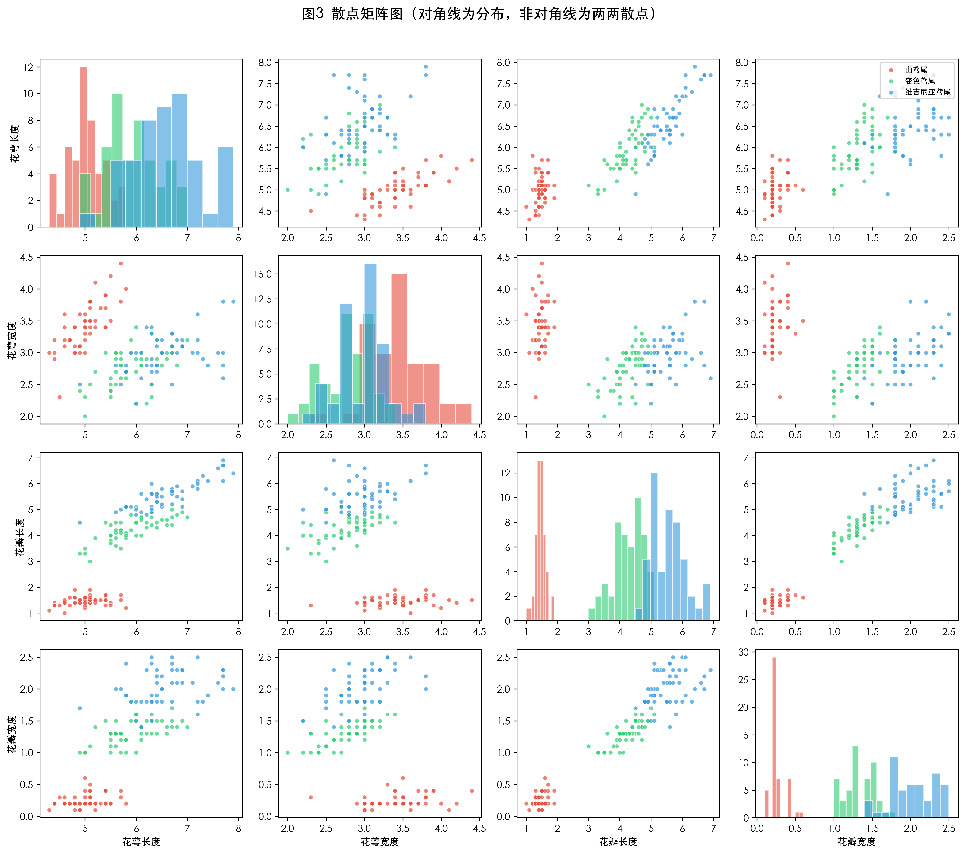
探索性数据分析——散点矩阵
山鸢尾完全线性可分，变色与维吉尼亚在花瓣特征空间分离度更好

Slide 6
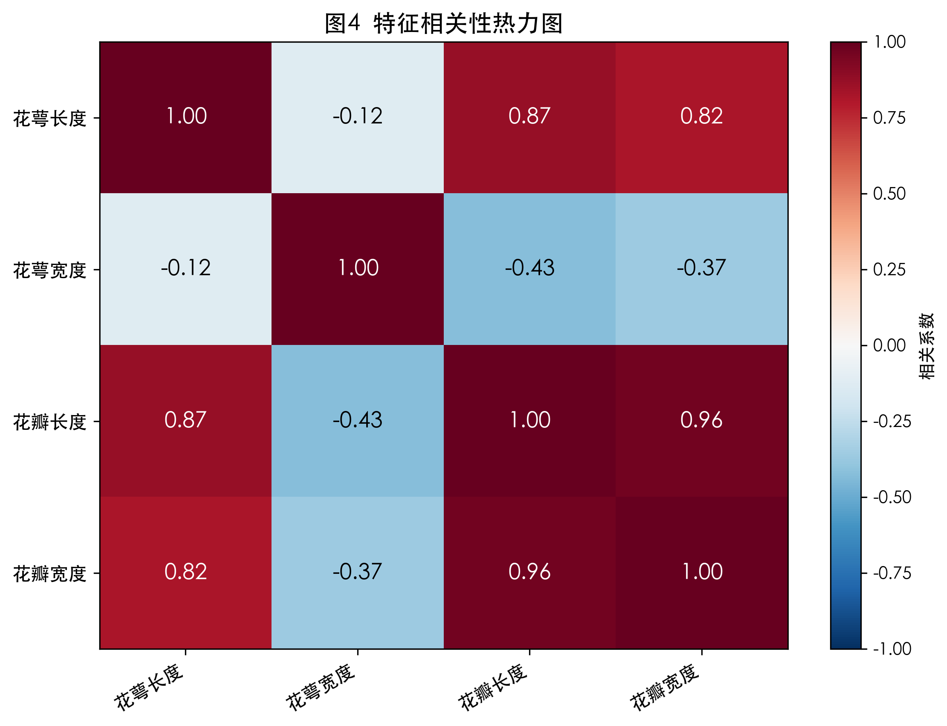
探索性数据分析——相关性热力图
花瓣长度与花瓣宽度强正相关(r=0.96)

Slide 7
三、数据预处理策略
1. 训练/测试集划分
• 分层抽样 stratify=y, test_size=0.3
• 训练集105条, 测试集45条, 各类均衡
2. 特征标准化 (StandardScaler)
• KNN/SVM/逻辑回归: 使用标准化数据
• 决策树: 使用原始数据 (保持规则阈值可读性)
• 仅fit训练集, transform测试集
3. 随机种子 random_state=42, 结果可复现

Slide 8
四、模型原理速览
KNN (K=5): 基于实例的懒惰学习, 多数投票
→ 边界碎片化, 适应任意分布
SVM-RBF (C=1.0, gamma=scale): 核函数映射高维空间
→ 边界平滑, 泛化能力通常最优
决策树 (max_depth=3, Gini): 递归特征分裂
→ 边界阶梯状, 规则可读
逻辑回归 (Softmax, lbfgs): 线性分类器
→ 边界为直线, 简单高效

Slide 9
五、模型性能对比
模型 | 准确率 | 精确率(Macro) | 召回率(Macro) | F1(Macro) | AUC(micro)
K近邻 (KNN) | 0.9111 | 0.9298 | 0.9111 | 0.9095 | 0.9909
支持向量机 (RBF-SVM) | 0.9333 | 0.9345 | 0.9333 | 0.9333 | 0.9953
决策树 (CART) | 0.9778 | 0.9792 | 0.9778 | 0.9778 | 0.9951
逻辑回归 (Softmax) | 0.9111 | 0.9155 | 0.9111 | 0.9107 | 0.9938

Slide 10
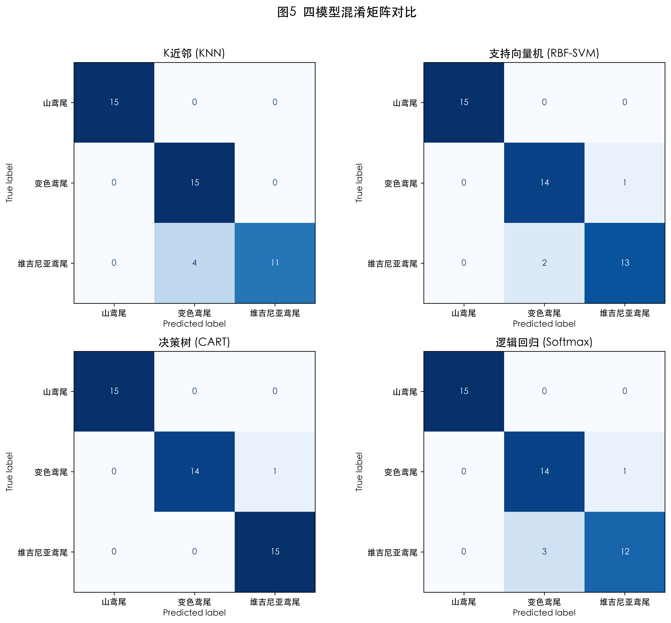
混淆矩阵分析
山鸢尾100%正确, 错误集中在变色与维吉尼亚之间

Slide 11
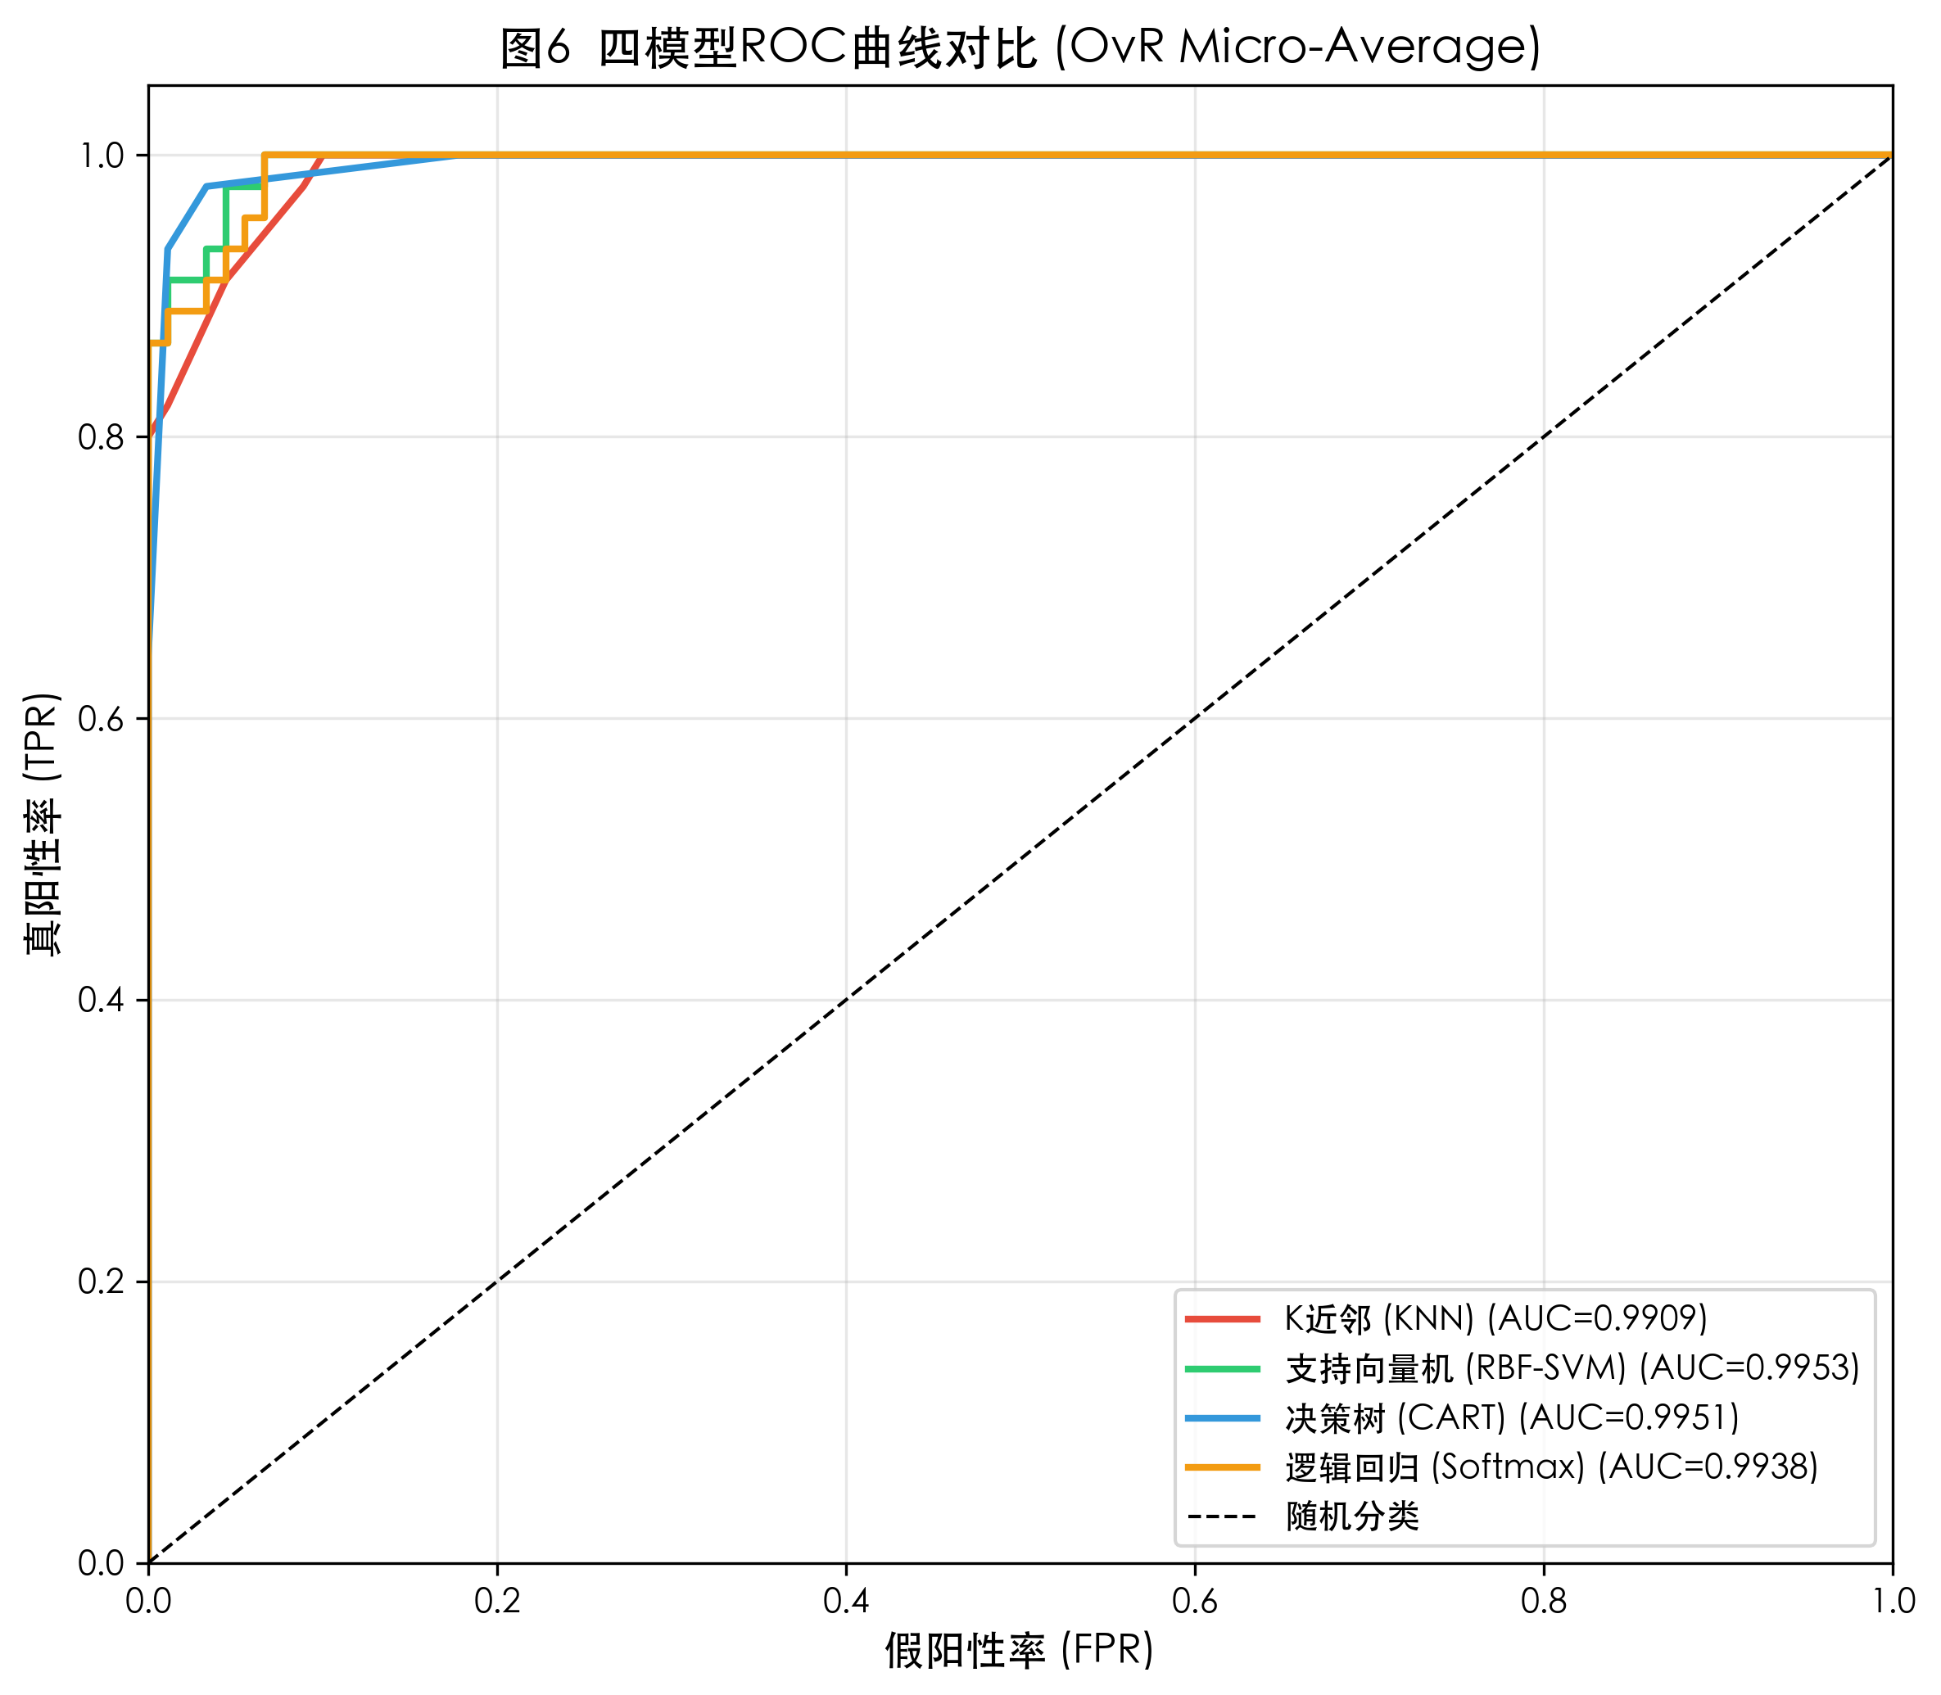
ROC曲线对比
所有模型AUC>0.99, SVM和决策树AUC最高(0.9951)

Slide 12
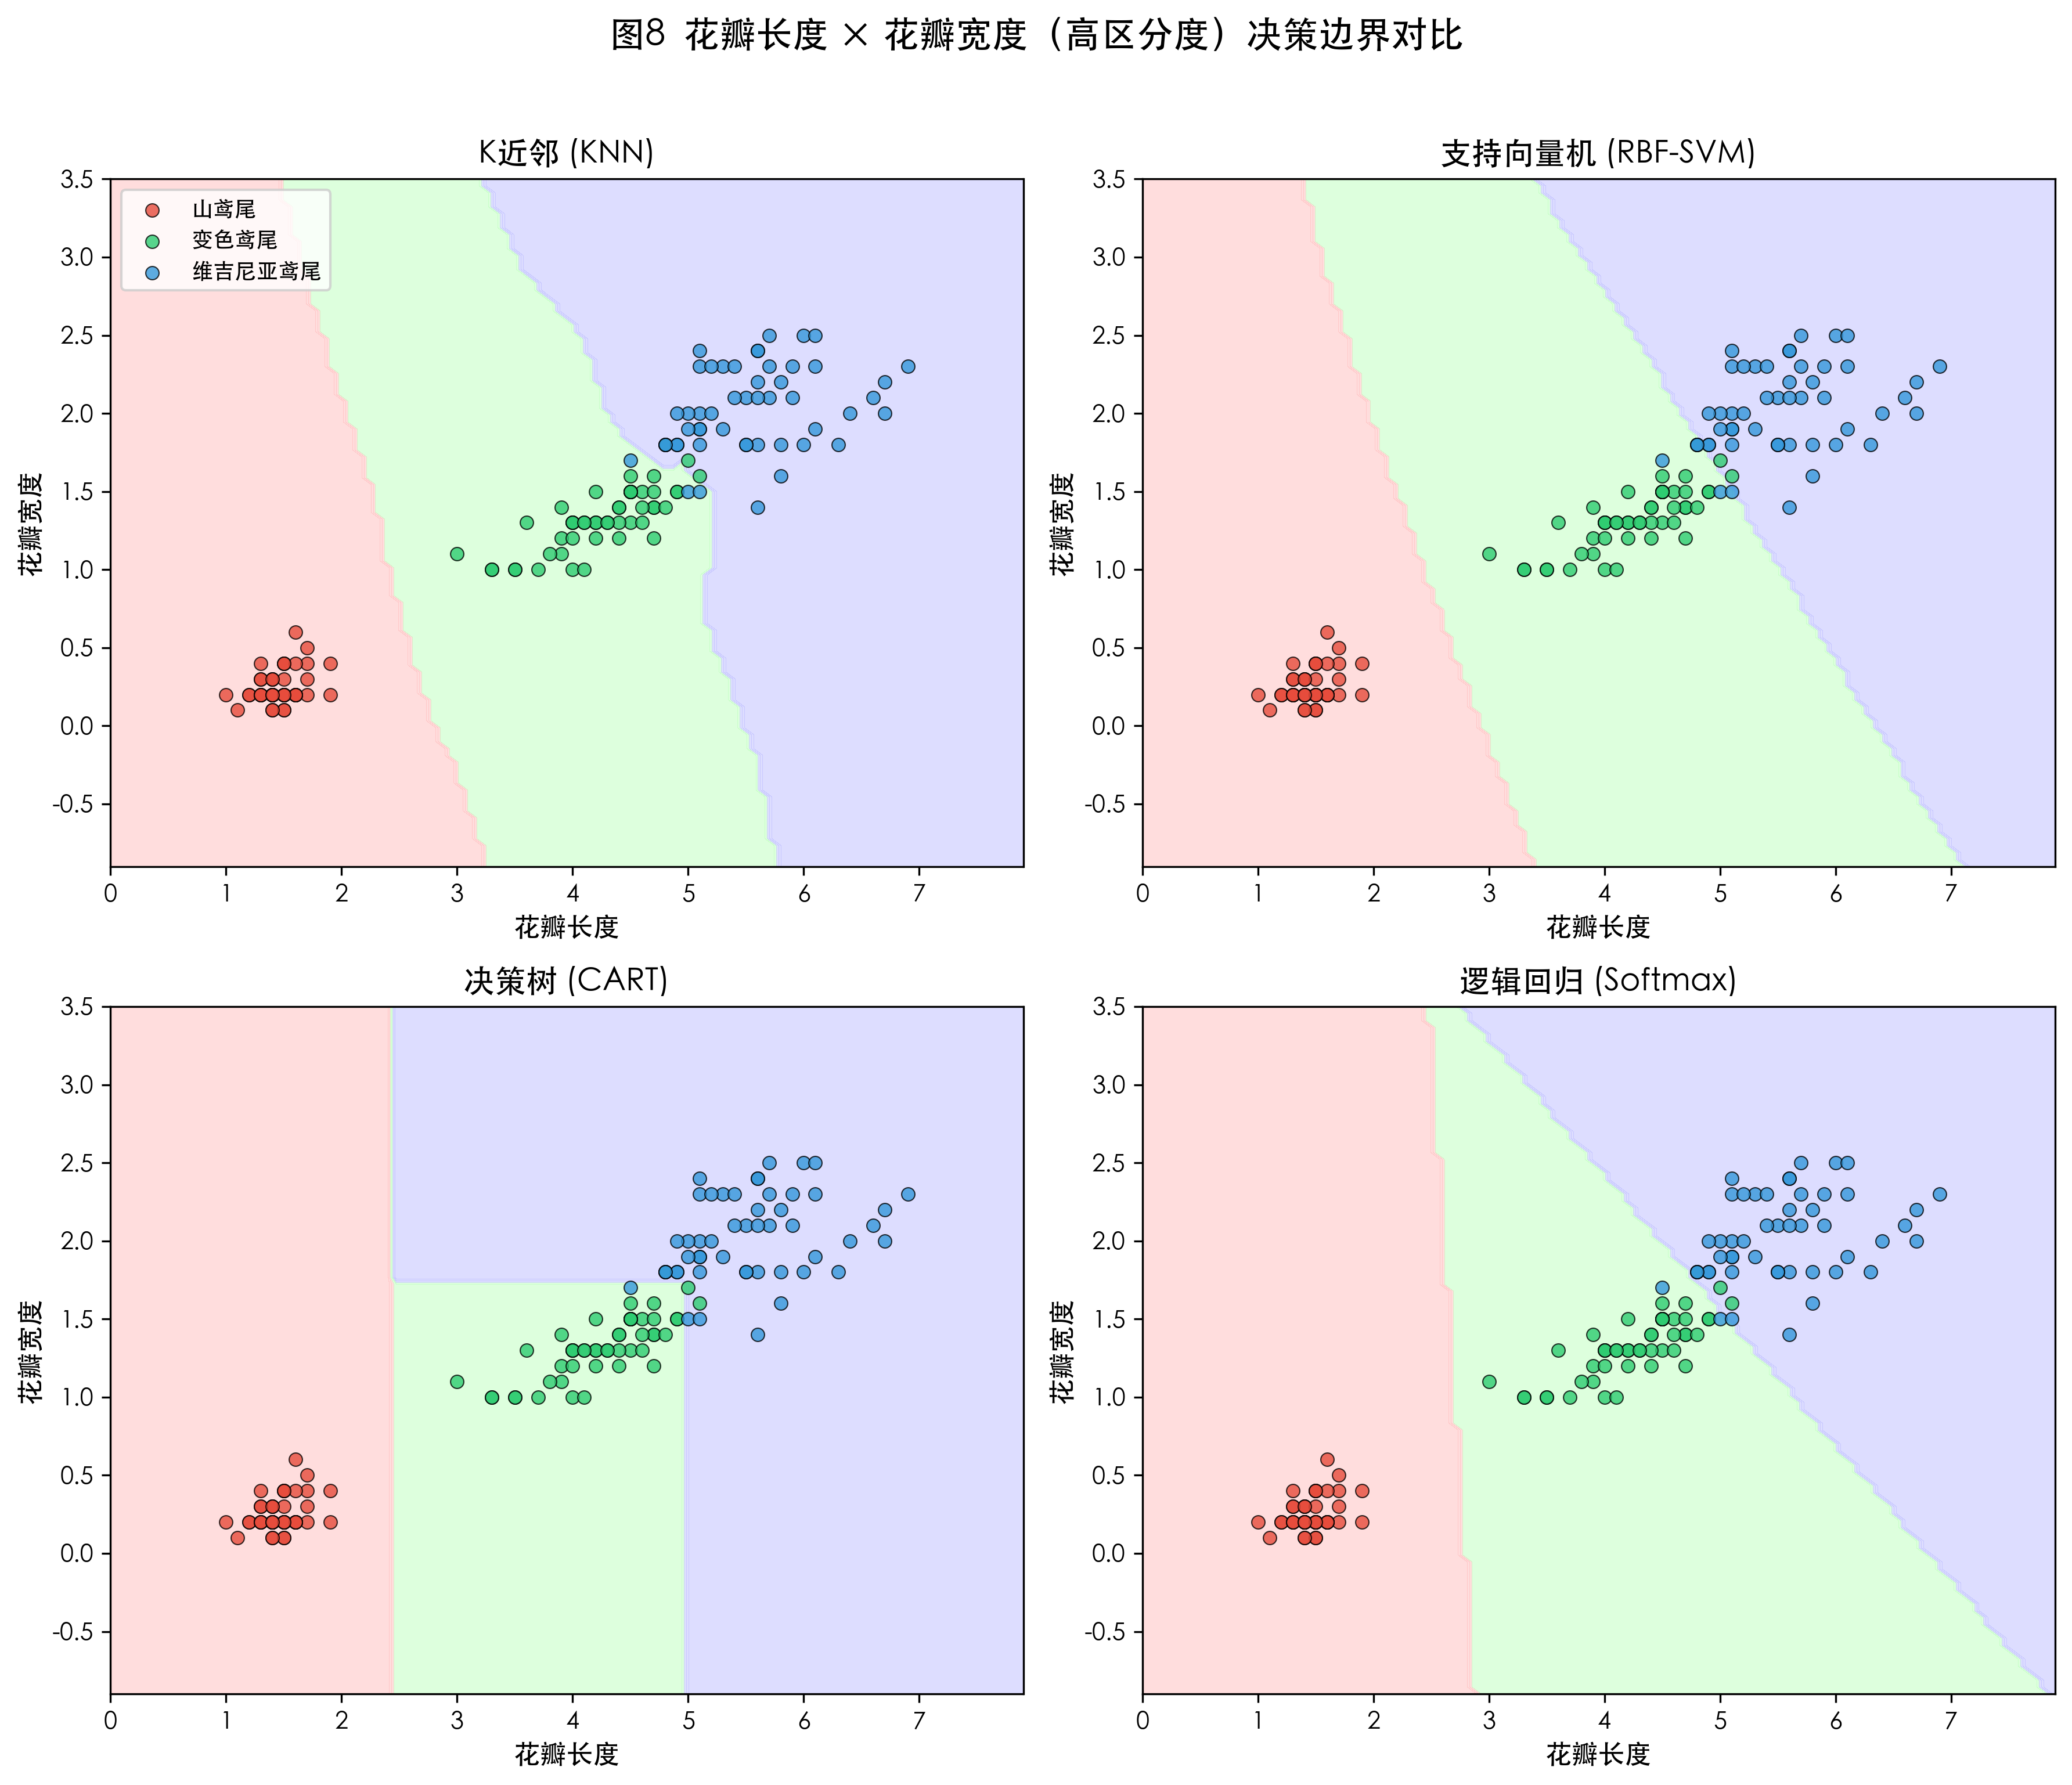
决策边界——花瓣特征对（高区分度）
KNN碎片化 / SVM平滑 / 决策树阶梯 / 逻辑回归线性

Slide 13
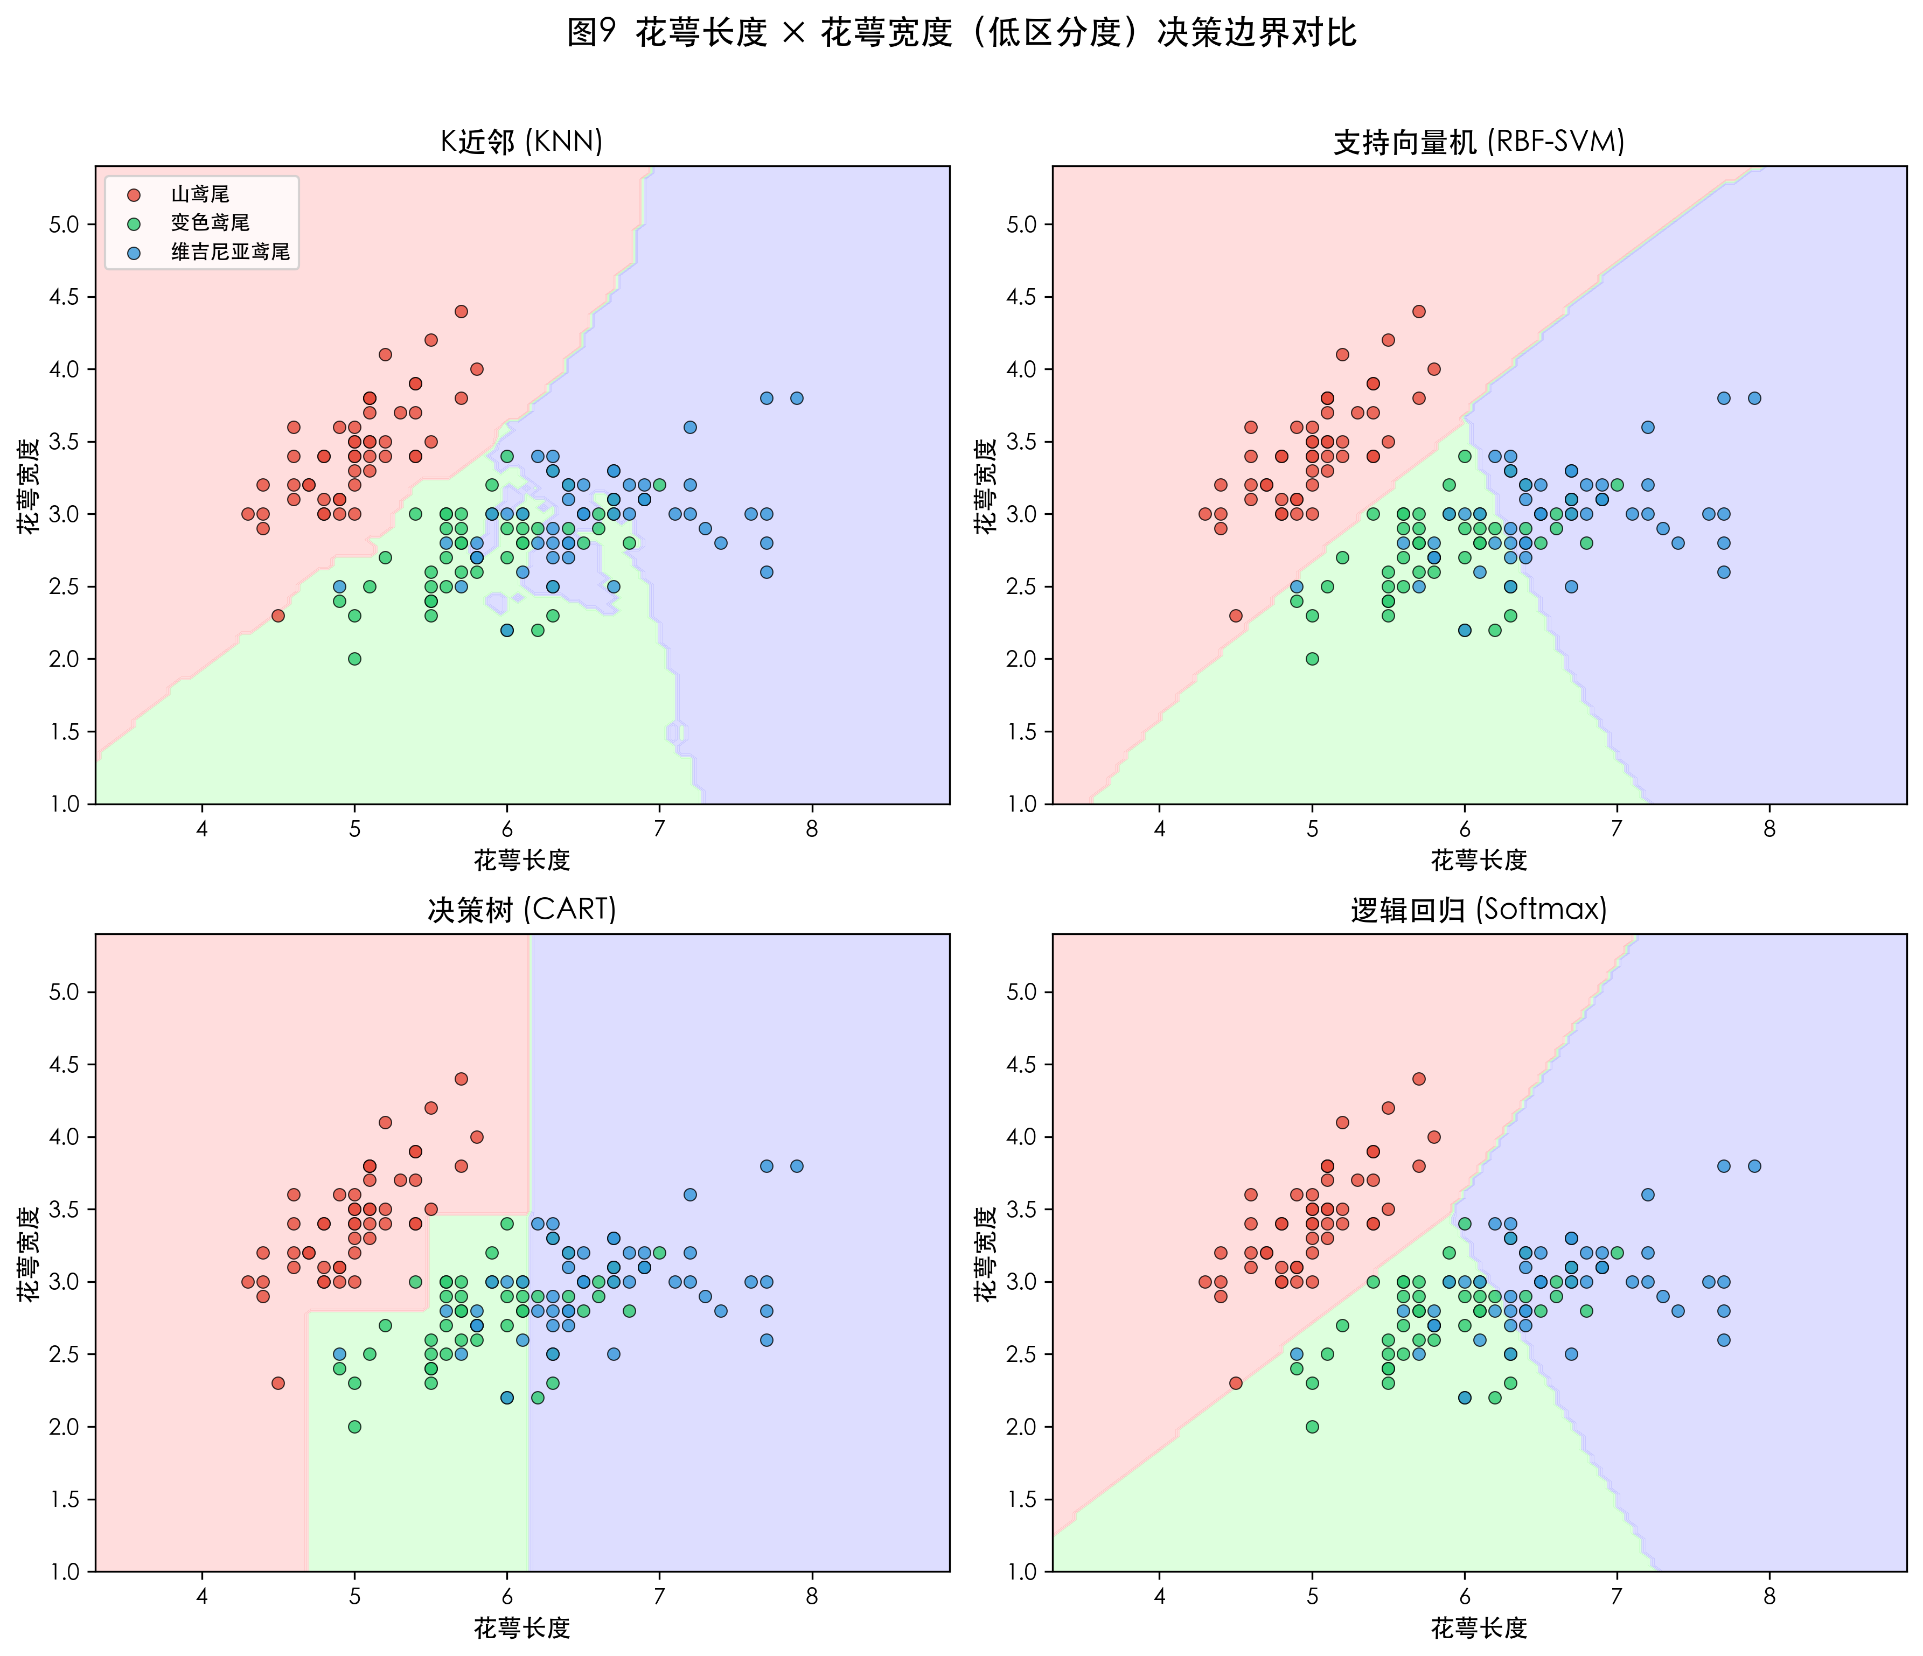
决策边界——花萼特征对（低区分度）
花萼特征区分度低, 各模型边界混乱

Slide 14
五、边界形态差异总结
KNN: 碎片化边界
• 由局部邻居投票决定, 对噪声敏感
SVM: 平滑非线性边界
• RBF核映射高维空间, 泛化性最好
决策树: 阶梯状边界
• 轴平行线段, 规则可读但无法斜线划分
逻辑回归: 线性边界
• 超平面划分, 仅适合线性可分场景

Slide 15
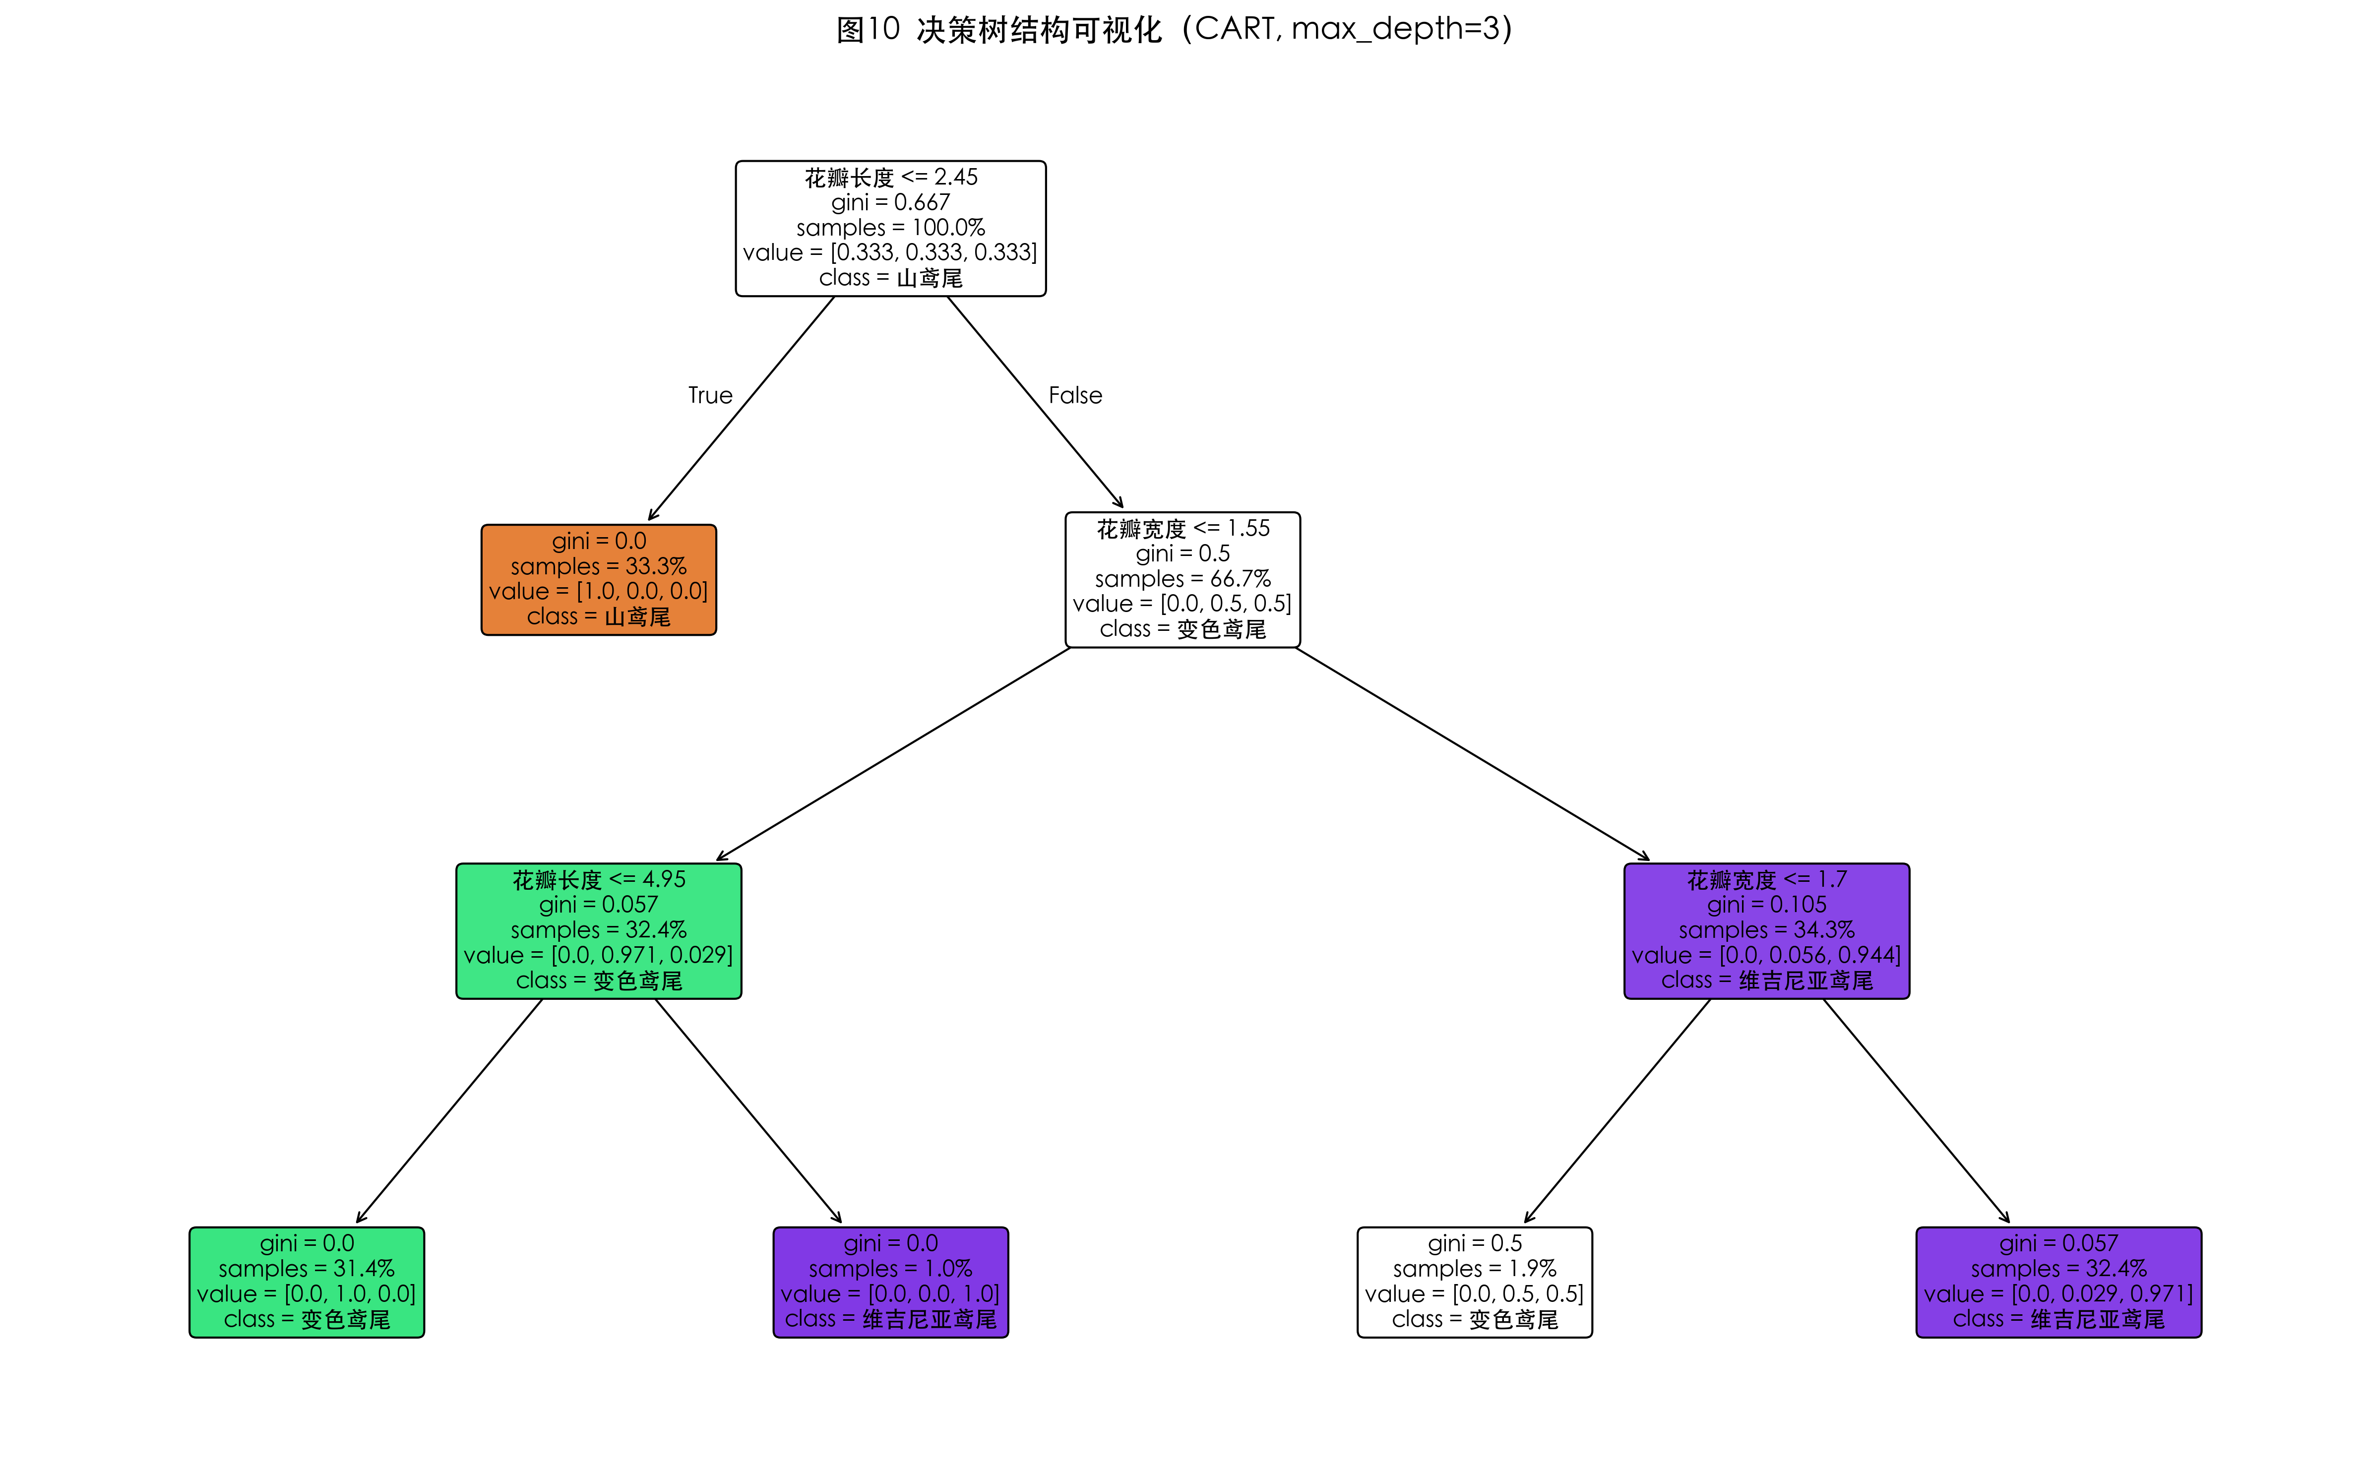
六、决策树规则提取
花瓣长度≤2.45cm→Setosa | 花瓣宽度≤1.75cm→Versicolor | 否则→Virginica

Slide 16
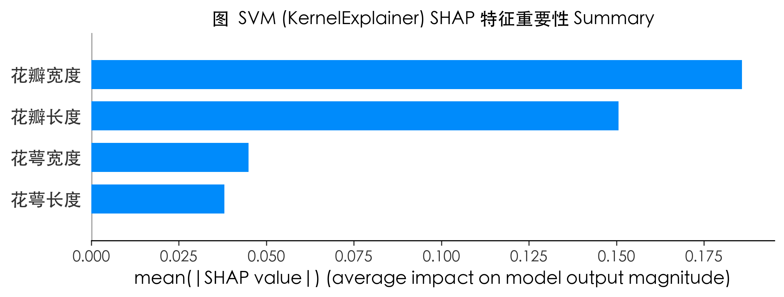
SHAP全局解释——SVM
花瓣长度和花瓣宽度的SHAP值远大于花萼特征

Slide 17
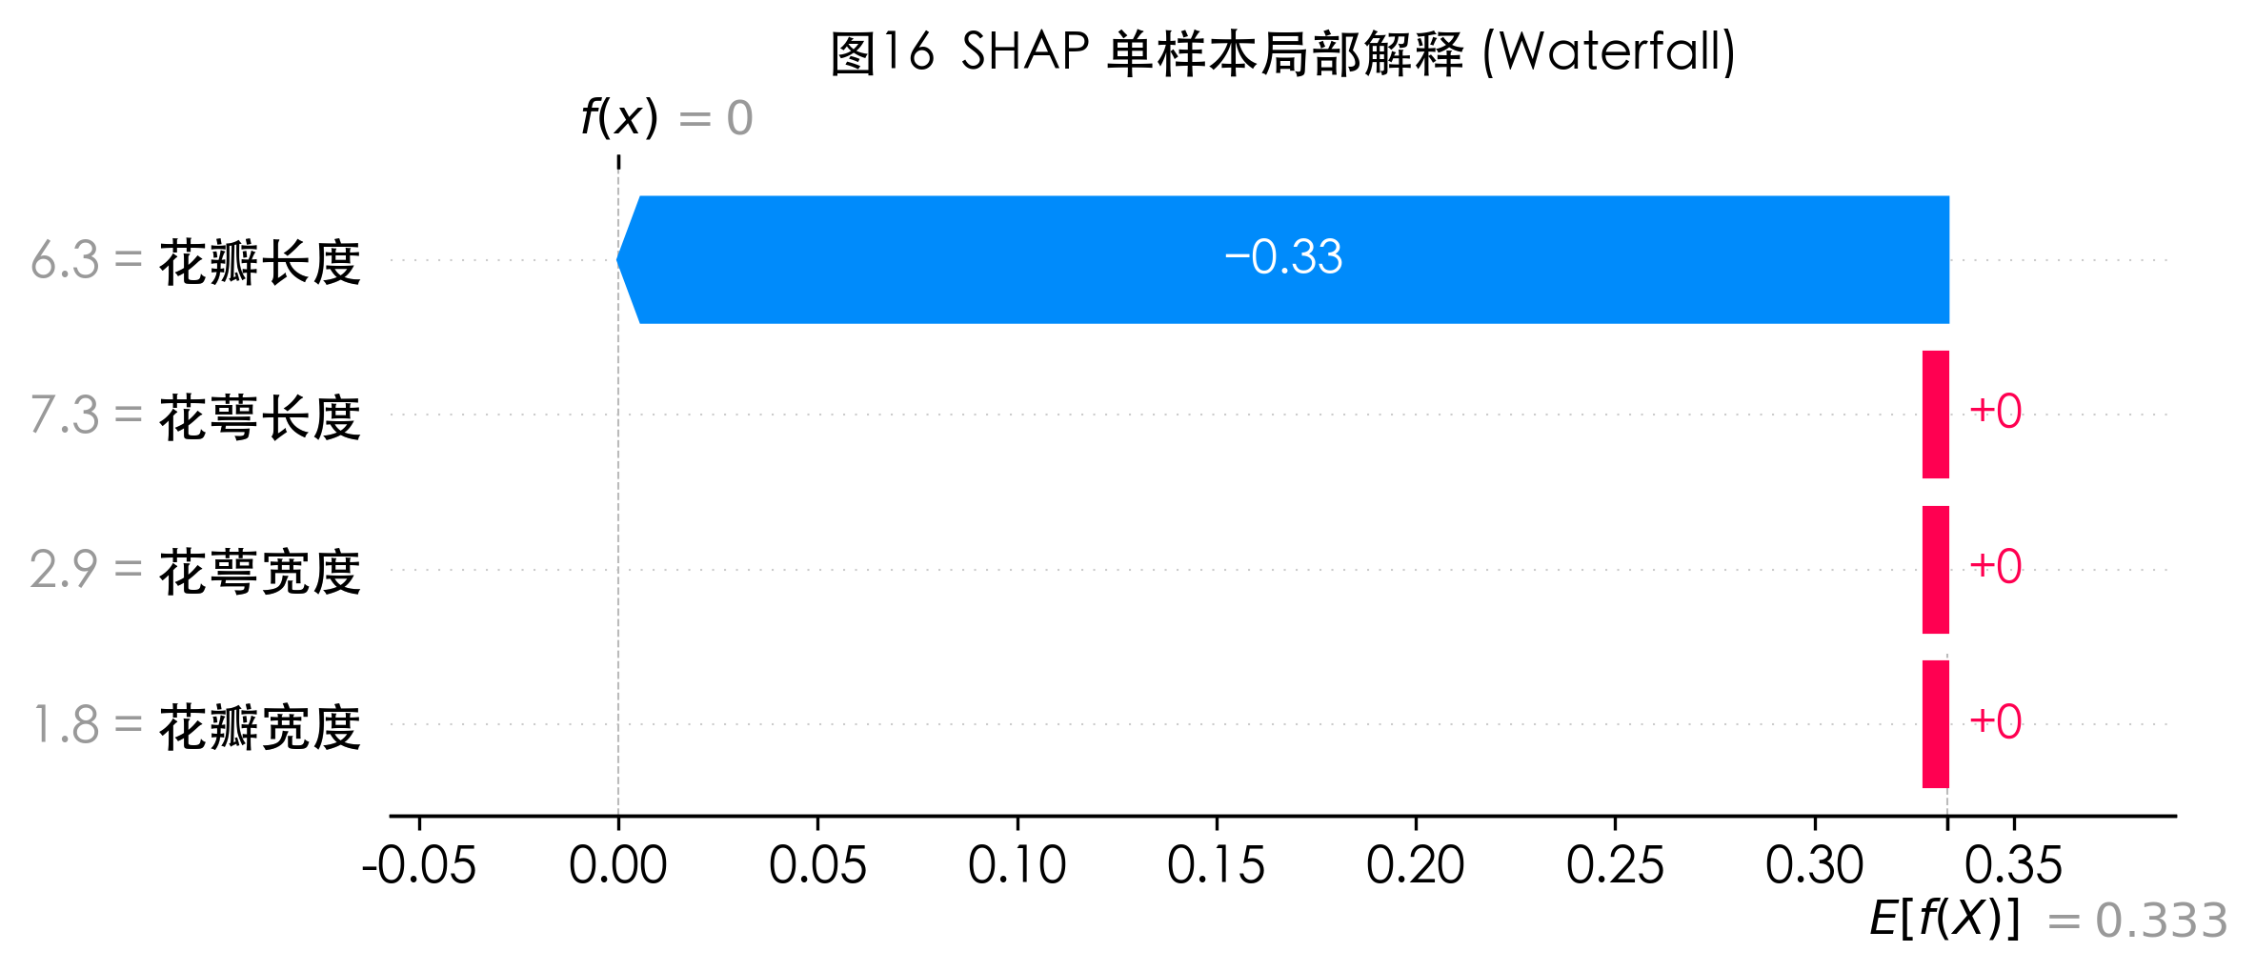
SHAP局部解释——单样本决策
各特征SHAP值逐步将预测从基础值推向最终类别

Slide 18
七、结论与展望
实验结论：
• 决策树和SVM性能最优, SVM泛化能力最强
• 花瓣特征是分类的关键（EDA/树重要性/SHAP一致确认）
• 决策树规则+SHAP实现多层面可解释性
局限性：
• 数据集规模小(150条), 统计差异不显著
• 未进行超参数调优
改进方向：
• 引入交叉验证和网格搜索
• 增加集成学习模型对比
• 探索LIME等其他可解释性方法

Slide 19
谢谢
欢迎提问与指导
计算机学院 2026年9月

